Slide 1
PROGRAMA 1 A UTILIZAR
MOBILIARIO FUNCIONAL DE INTERIORES, DEL DISEÑO A LA EJECUCION

Slide 2


SketchUp
SketchUp (anteriormente Google SketchUp) es un programa de diseño gráfico y modelado en tres dimensiones (3D) basado en caras. Es utilizado para el modelado de entornos de planificación urbana, arquitectura, ingeniería civil, diseño industrial, diseño escénico, GIS, videojuegos o películas. Es un programa desarrollado por Last Software, empresa adquirida por Google en 2006 y posteriormente vendida a Trimble en 2012.
Su principal característica es poder realizar diseños en 3D de forma sencilla.^{[1]}​^{[2]}​ El programa incluye entre sus recursos un tutorial en vídeo para aprender paso a paso cómo se puede diseñar y modelar el propio ambiente. Permite actualizar e imprimir imágenes en 3D de edificios, coches, personas y cualquier objeto o artículo que imagine el diseñador o dibujante, además de que el programa incluye una galería de objetos, texturas e imágenes listas para descargar.

Slide 3
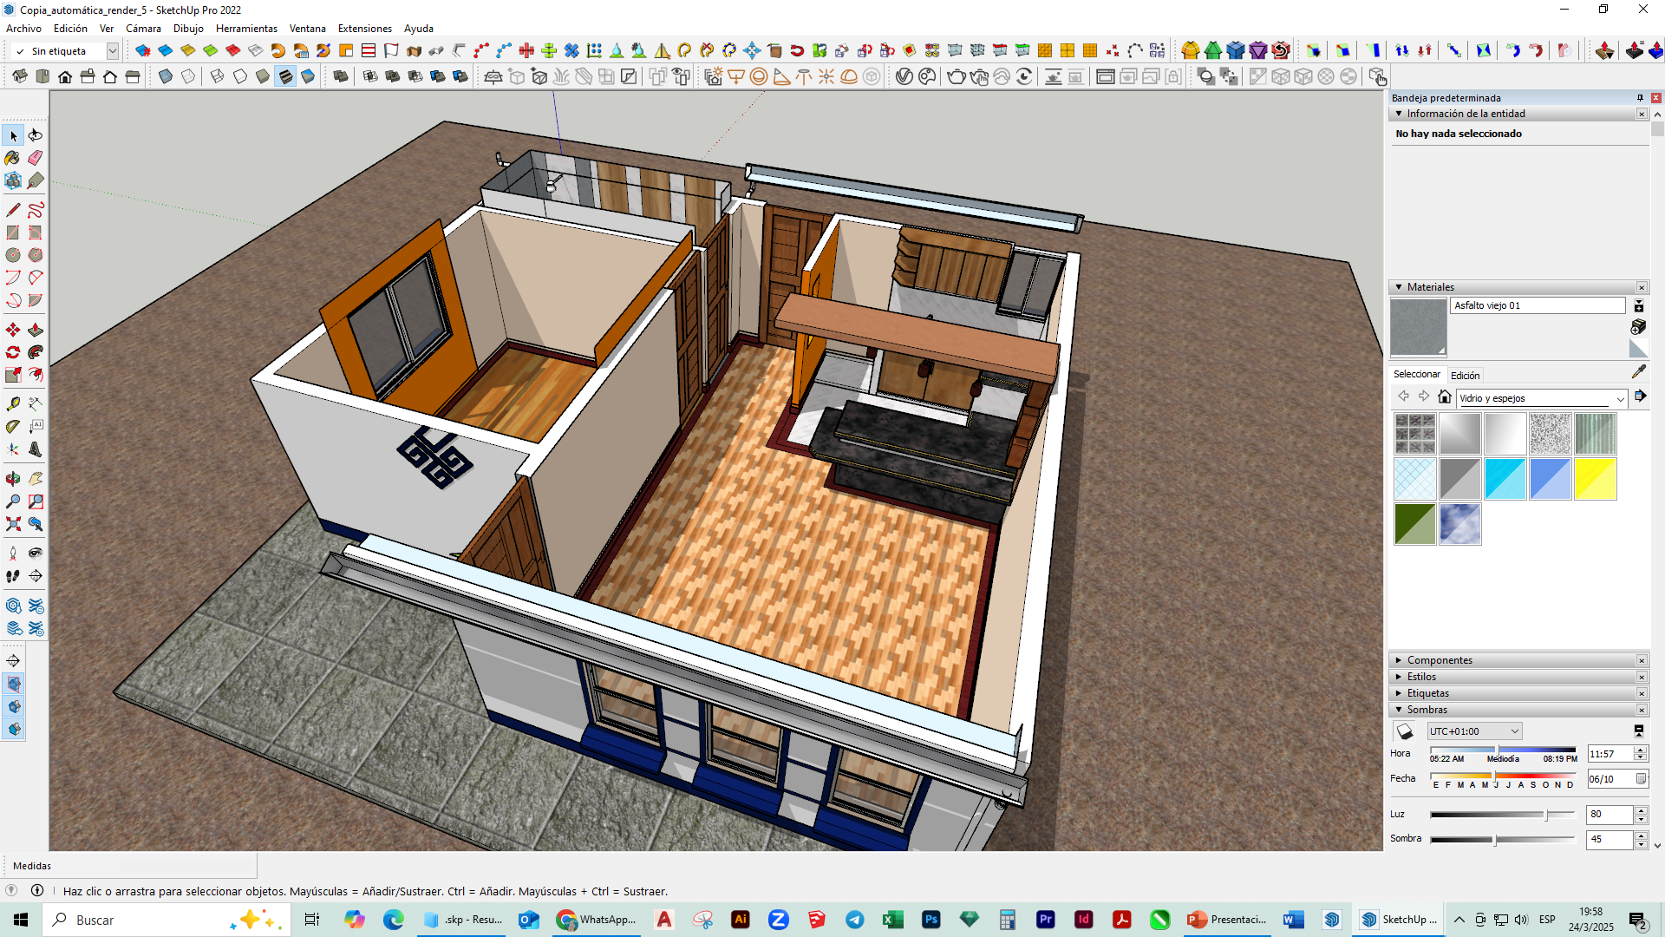

Slide 4
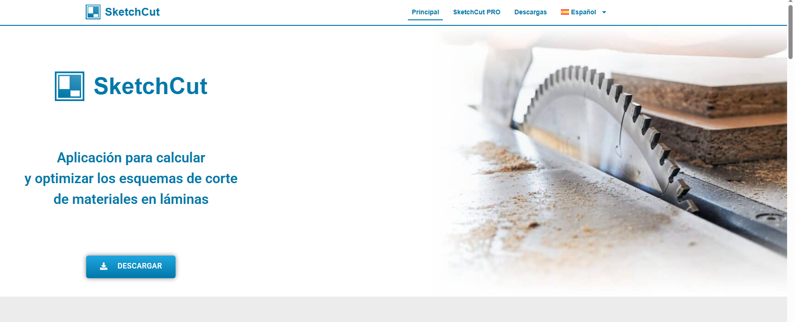
Sketch Cup
Es un programa diseñado para optimizar el uso del material y brindar un apoyo al constructor en el diseño y despiece de materiales, como ser las melaminas, placas de MDF, aglomerados etc.

Slide 5
